Slide 1
יחידת לימוד בכישורי חיים
חברות, סובלנות ומניעת אלימות
למצוא מקום
משרד החינוך
מינהל פדגוגי
אגף בכיר שירות פסיכולוגי ייעוצי
שיעור ראשון
מקום בעולם
כיתה ז
חברה חרדית- בנות
מיומנות מרכזית מודעות חברתית - רגישות חברתית

Slide 2
מטרות היחידה
משרד החינוך
מינהל פדגוגי
אגף בכיר שירות פסיכולוגי ייעוצי
הזדמנות להתפתחות אישית וחברתית .
התבוננות על מרחבי החיים ומעגלי השתייכות נוספים, לחיזוק הכוחות ולבניית הזהות האישית והחברתית.
זיהוי מצבים של פגיעה בתחושת ההשתייכות שלי או של חבר/ה לקבוצה, ופיתוח ארגז כלים להתמודדות ולשינוי המצב.

Slide 3
מידע ונתונים רלוונטיים ליחידה
שנות ההתבגרות כוללות שינויים רבים - מבחינה גופנית, רגשית, קוגניטיבית וחברתית. בתקופה זו חשיבותה של השייכות לקבוצת בני השווים עולה בד בבד עם תחילתו של תהליך ההיפרדות מההורים. הקבוצה שאליה משתייכים המתבגרים מסייעת להם לבסס ולברר את זהותם העצמית באמצעות שאלות כמו: "מי אני? לאן אני שייך? במה אני ייחודי? במה אני שונה מהאחר?". זהותו של הפרט מורכבת מחברות בקבוצות ובקהילות מגוונות, אשר הציפיות, הנורמות ומעמדו של הפרט בכל אחת מהן שונים. תחושת שייכות היא הרגשתו של האדם שהוא קשור בקשר רגשי ליחיד או לקבוצה, ובקשר הזה הוא אהוב, מביא תועלת ומשמעותי. תחושת השייכות היא צורך אנושי בסיסי המתעצב דרך איכות הקשרים שהתלמידים חווים ויוצרים. מחקרים מראים כי תלמיד שחש חוסר שייכות לכיתה, יתקשה להתפנות ללמידה של ממש ולהיפך, כאשר יחוש שייכות, תחושת המסוגלות שלו תעלה והוא יהיה פנוי לעשייה חיובית כמו למידה, קשירת קשרים חברתיים ותרומה לסביבה. מתוך: – מ. החינוך (2008), משמעות קבוצת הגיל בגיל הההתבגרות– https://meyda.education.gov.il/files/shefi/kishurey_haim_yesodi_new/mashmaoutkvutzathagil.pdf
- אברהם,י. (2011), מפגש הנהגת הורים בנושא אחריות ומעורבות קהילתית במניעת דחייה חברתית וחרם - https://meyda.education.gov.il/files/shefi/Aklim_meitavi/Igeret_Herem/Horim/Sadna_Hanhagat_Horim.pdf

Slide 4
נושאי היחידה
מקום בעולם
הרחבת ההיכרות עם עצמי בסביבה חדשה
1
1
סיפור במניפה
פיתוח ארגז כלים של דרכים ליצירת שייכות
2
6

Slide 5
מטרות השיעור
הזדמנות להתפתחות אישית וחברתית.
הרחבת נקודת המבט על מעגלי ההשתייכות השונים במרחבי החיים.
בניית הזהות האישית והחברתית של התלמידות.

Slide 6
ידע, מיומנויות וערכים
ערכים
מיומנויות
ידע
כבוד האדם.
מיומנויות קוגניטיביות
חשיבה ביקורתית - שיקול דעת, בחירה, קבלת החלטות.
מיומנויות רגשיות (תוך-אישי)
מודעות עצמית, הכוונה עצמית
מיומנויות חברתיות (בין-אישי)
מודעות חברתית- זיהוי מצבים חברתיים
התנהלות חברתית- ניהול יחסים בין אישיים
הרחבת נקודת המבט על מעגלי ההשתייכות השונים במרחבי החיים, על מנת לחזק ולתמוך בכוחות, לבניית הזהות האישית והחברתית. התפתחות אישית וחברתית והתמודדות עם שינויים.

Slide 7
מהלך השיעור
מסרים מרכזיים וסיכום
דף עבודה רפלקטיבי
המשגה – הצורך בהשתייכות
שאלות לדיון– רפלקציה
כדור שלג מתגלגל
שמש מעגלי השתייכות

Slide 8
הנחיות להוראת השיעור
השקופיות הבאות מפרטות את מהלך השיעור ומיועדות להצגה בשיעור.
בגוף כל שקופית מופיע התוכן להקרנה ולעבודה עם התלמידות.
בתחתית השקופית (בהערות) נמצאות הרחבות והנחיות לך – המורה.

Slide 9
הנחיות לשיח מיטבי
שיח מעודד ומקבל
שיתוף מהלב
הקשבה ממקום מתעניין ולא שיפוטי
כבוד לדברי החבר/ה
הנאמר בשיח נשאר בינינו
אפשר לשתף אחרים בנושא, אך לספר רק על עצמי

Slide 10
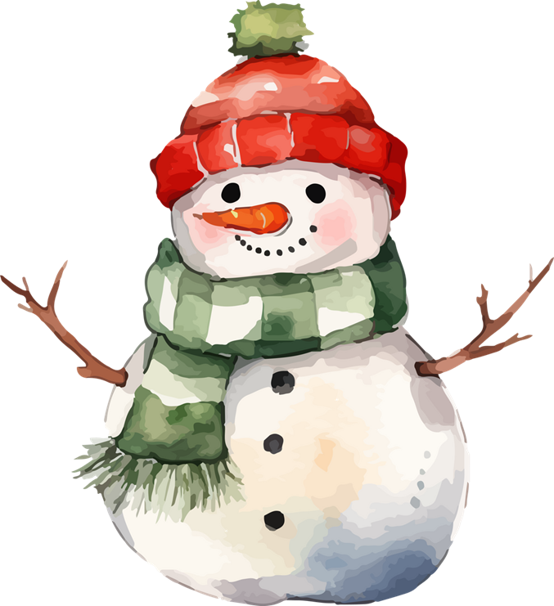
כדור שלג מתגלגל
בזוגות מצאו לפחות 10 משפטים משותפים שכל אחת מכן שומעת בבית
מההורים/אחים/סבים
ברביעיות מצאו לפחות 10 מאכלים משותפים שאתן אוהבות לאכול בבית ויודעות להכין בעצמכן
בשמיניות – מצאו לפחות 8 חוויות משותפות הזכורות לכן מהפסקות ו/או טיולים בית ספריים/ משפחתיים/ בחוגים ועוד
Notes:
נחלק את הבנות תחילה לרביעיות- לפי ההוראות
אח"כ נצרף לרביעיות ולשמיניות למציאת מכנים משותפים ביניהן.

Slide 11
מה עזר לכן לשתף פעולה בקבוצה?
משהו חדש שגיליתן והפתיע או עניין אתכן
איך היה עבורכן לספר על עצמכן ולמצוא דברים משותפים?
Notes:
למורה - חשוב להקדיש זמן לחלק זה המזמן התבוננות ורפלקציה. הפעילות מאפשרת לתלמידות להיות חלק מקבוצה ולעבוד יחד סביב משימה.
הקבוצות שיצרנו בפעילות היו קבוצות אקראיות וזמניות, אבל בחיים יש לנו קבוצות שייכות קבועות.

Slide 12
שמש מעגלי השתייכות
בית ספר
חוג
בחיינו ישנם מעגלי השתייכות רבים – משפחה, חוג ועוד...
לאילו קבוצות נוספות אתן משתייכות?
משפחה
חברים
Notes:
למורה – לכתוב על הלוח את הדוגמאות של התלמידות.

Slide 13
מעגלי השתייכות
באיזה מעגל השתייכות אתן מרגישות בנוח?
מה מאפשר לכן לחוש בנוח?
להרגיש שייכות?
חוגים
כיתה
חברות
קהילה
שכונה / בניין
משפחה
ובעצם, מהי בכלל שייכות עבורכן?
Notes:
למורה – נשאל את התלמידות באילו מעגלי השתייכות הן מרגישות בנוח, מה מאפשר להן להרגיש שייכות.
לאחר מכן, על סמך הדברים שיעלו, נבקש מהן לנסות להגדיר מהי שייכות.
המסר שלנו לתלמידות הוא, שככל שהאדם מרגיש אהוב ונחוץ, הרווחה הנפשית שלו תגדל.

Slide 14
הצורך בשייכות
הצורך בשייכות הינו צורך בסיסי שפירושו הצורך להיות נאהב, שייך לקבוצה אנושית ומקובל על ידי אחרים. .
אהוב
נחוץ
יכול
Notes:
הצורך בשייכות הינו צורך בסיסי שפירושו הצורך להיות נאהב, שייך לקבוצה אנושית ומקובל ע"י אחרים.
אהוב
נחוץ
יכול
האדם הוא ייצור חברתי - כולנו רוצים להרגיש שאנחנו שייכים לקבוצה אנושית ושיש לנו מקום משמעותי בה..
נאמר לתלמידות כי לעתים תחושה שאני אהובה ונחוצה בקבוצה אחת (למשל, בתנועת בתיה או בחוג) עשויה לפצות, מבחינה רגשית, על תחושת שייכות
נמוכה בקבוצה אחרת (למשל, בכיתה).

Slide 15
למורה, רציתי לומר לך ש...
דף
להתבוננות אישית
Notes:
למורה:
עבודה אישית – אין להקריא בכיתה.
התלמידות יקבלו שני דפים –
- דף עבודה אישי רפלקטיבי, לא לשיתוף.
- דף למסירה למורה/לשיתוף המורה בשיחה אישית (לא במליאה) וכולל השלמת ההיגד – 'משהו שרציתי להגיד לך...'
*הדפים מוכנים להדפסה בסוף המצגת.

Slide 16
מה אנחנו
צריכות לעשות כדי שכולן בכיתה
ירגישו שייכות?
במהלך הכתיבה..
הבנתי ש...
הרגשתי ש...
Notes:
שיתוף בעקבות דף העבודה.
אפשר להזמין את התלמידות לרשום על פתקים קטנים "טיפים" להרגשה טובה/להרגשת שייכות בכיתה, ולתלות בכיתה.

Slide 17
חשוב לזכור
לכל אחת מאתנו יש יכולת להשפיע על תחושת השייכות
שלנו לכיתה.
באופן טבעי, לעיתים לוקח זמן להכיר חברות ולמצוא מקום. זהו מצב זמני.
לכל אחת מאתנו יש קצב אישי משלה, שבו היא מפתחת את תחושת השייכות בקבוצה ומרגישה
בה נוח.
Notes:
למורה:
1. נציין בפני התלמידות שלוקח זמן לפתח תחושת שייכות, זאת במטרה לנרמל את החוויה, להדגיש כי מדובר בתהליך, להעניק לגיטימציה לקושי ולהרגיע תחושות קושי או לחץ.
2. המסר השלישי מחבר את התלמידות למיקוד שליטה פנימי וליכולת שלהן להשפיע על תחושת השייכות שלהן ושל חברותיהן דרך ההתנהלות ביום יום.

Slide 18
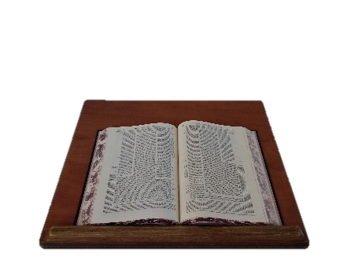
מן המקורות
"טובים השנים מן האחד"
(קהלת ד ט)
מאמר החכם בשבח החברות והעזרה ההדדית.

Slide 19
בכוונתי...
מה בכוונתי לעשות
כדי לקדם את
תחושת השייכות
שלי בכיתה?
מה בכוונתי לעשות כדי שנכיר ונתגבש ככיתה?

Slide 20
להדפסה

Slide 21
מתי אני מרגישה חלק מקבוצה?
אני מרגישה חלק מקבוצה כש...
מתי אני מרגישה חלק מקבוצה?
אני מרגישה חלק מקבוצה כש...
מה אני צריכה כדי להיות חלק מהקבוצה – מעצמי ומהאחרות?
כדי להרגיש נוח בקבוצה אני צריכה....
מה אני צריכה כדי להיות חלק מהקבוצה – מעצמי ומהאחרות?
כדי להרגיש נוח בקבוצה אני צריכה....
מה יכול לעזור לי כדי להשתייך לכיתה?
יעזור לי ש...
מה יכול לעזור לי כדי להשתייך לכיתה?
יעזור לי ש...
בכדי להרגיש שייכת לכיתה אני יכולה לבקש עזרה מ...
בכדי להרגיש שייכת לכיתה אני יכולה לבקש עזרה מ...
אני יכולה להיעזר ב...
אני יכולה להיעזר ב...
מה עוד יכול לעזור?
מה עוד יכול לעזור?

Slide 22
רציתי לומר לך ש...
ממני -

